Slide 1
PID控制原理及其在CPC校准、CTR控制中的应用
邓一丁
2016.5.3

Slide 2
内容提要
1. PID控制原理
2. 控制器参数调节
3. CPC 校准
4. CTR 控制
5. 可优化的方向

Slide 3
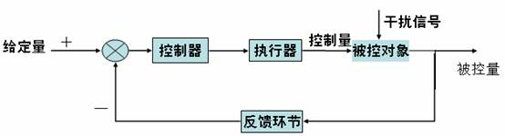
1. PID控制原理
常见反馈控制系统结构：
PID控制原理是在工业界应用最广泛的调节器控制规律。PID控制器具有结构简单、稳定性好、工作可靠、调整方便等特点。
Notes:
当被控对象的结构和参数不能完全掌握，或着得不到精确的数学模型，控制理论的其他技术难以采用时，系统控制器的结构和参数必须依靠经验和现场调试来确定，这时应用PID控制技术最为方便。

Slide 4
1. PID控制原理
PID控制系统结构：
比例环节
给定目标r(k)
e(k)
+
u(k)
对象输出y(k)
+
积分环节
执行器
被控对象
-
+
微分环节
反馈环节
控制器基本形式:
执行器基本形式？？？
k时刻，控制器输出U(k)与历史偏差e的关系：

Slide 5
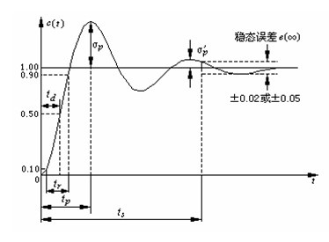

2. 控制器参数调节
控制系统性能指标：
σp： 最大超调量
tr： 上升时间
ts： 调节时间

Slide 6
2. 控制器参数调节
参数 KP、KI、KD调节：
理论计算整定法：依据系统数学模型
工程经验整定法：依赖工程经验
工程调节经验：
比例环节参数 Kp：决定控制的快慢，过大容易引起系统不稳定，超调量过大甚至失去控制；
积分环节系数 Ki ：可实现稳定状态的零静差(理想状态)，提高控制精度，过大容易加大系统的延迟；
微分环节系数 Kd ：预测误差变化的趋势，抵消滞后因素的影响，缺点是使系统对干扰更敏感。
具体应用时需解决问题：
1.执行器的具体形式
2.参数调节

Slide 7
3. CPC 校准
CPC出价：
BidPrice = cpc（reference）× ctr（estimate）
实际CPC：
cpc(actual) = ∑AdvCost/∑click
BidPrice和WinPrice的固有差距以及ctr预估模型存在的误差，导致了cpc(actual)和cpc(reference)的不一致。
CPC动态校准的目标:
CPC误差率在10%以内，小时级别CPC波动平稳。

Slide 8
3. CPC 校准
将PID控制应用于CPC校准：
e
u
BidPrice
Cpc(r)
PID controller
actuator
exchange
WinPrice
-
Cpc(a)
CPC实时计算
Kafka相关topic
Spark Streaming

Slide 9
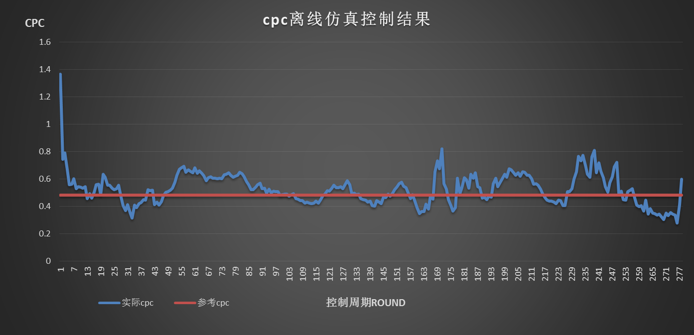

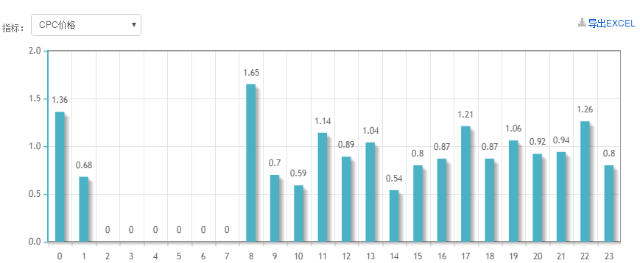
3. CPC 校准
执行器形式：
BidPrice(new) = BidPrice(original) × exp(U)

Slide 10
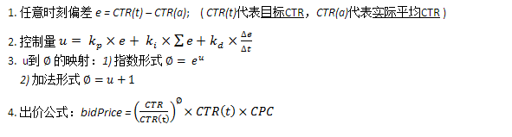
4. CTR 控制
CTR控制目标:
实际CTR尽量逼近效果目标CTR，同时保证CPC低于上界值。
PID控制结果U与控制目标之间的联系，即执行器的形式：
形式一，改变出价公式：

Slide 11
4. CTR 控制
形式二，将控制量 U 应用于调节 ctr 的上下界 ：
默认CTR范围：ctrLower = 0.01% , ctrUpper = 1%
U > 0 时：ctrLower = f(U), ctrUpper = 1%
U < 0 时：ctrLower = 0.01%, ctrUpper = f(U)
其中 f(U) 可根据实际控制要求做调整 ，如调节力度的强弱。

Slide 12
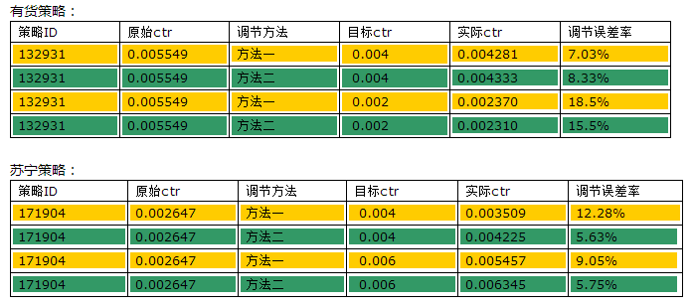
4. CTR 控制
两种方法的离线仿真控制结果对比：

Slide 13
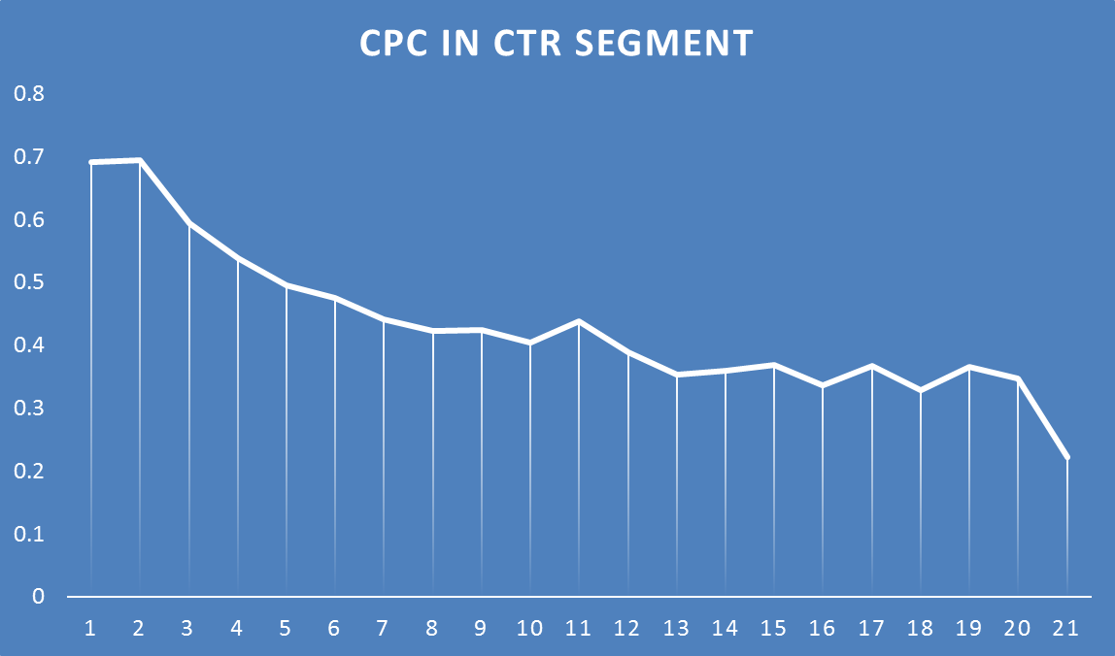
5.可优化方向
CPC校准：按CTR分段校准
CTR控制：更精细的控制

